Slide 1
Матеріальні цінності, що придбані за кошти Київської міської державної адміністрації, Шевченківської районної в місті Києві державної адміністрації, управління освіти та за сприяння депутата Київради Антонової О.Ю. для спеціалізованої школи І-ІІІ ступенів №102 у 2016 році

Slide 2
№ | Предмет | Кількість | Розмір (для ремонтних робіт кошторисна вартість)
1 | Комп’ютери | 11 шт. | 93 500
2 | Намети туристичні | 16 шт. | 65 000
3 | Мультимедійний комплекс | 2 шт. | 128 000
4 | Холодильник “Атлант” | 1шт. | 11 132
5 | Медикаменти, перев’язочні матеріали |  | 5 287,25
6 | Класні журнали |  | 2 840,20
7 | Господарчі товари |  | 3 795,48
8 | Халати |  | 1 813
9 | Миючі засоби |  | 4 737,90
10 | Форми учнівські | 5 шт. | 9 726
11 | Учнівські столи | 15 шт. | 7 347
12 | Учнівські стільці | 30 шт. | 7 710
13 | Тонометри | 2 шт. | 1 127,40
14 | Література |  | 25 764,81
15 | Спортивно-туристичне спорядження |  | 139 000

Slide 3
№ | Предмет | Кількість | Розмір (для ремонтних робіт кошторисна вартість)
16 | Карти географічні | 10 шт. | 5 260
17 | Спортивний інвентар |  | 23 150
18 | Глобуси | 2 шт. | 3 157
19 | Хімреактиви |  | 1 624,5
20 | Лампи енергозберігаючі | 300 шт. | 16 119
21 | Придбання вогнегасників | 10 шт. | 4 006
22 | Придбання пожежних рукавів | 5 шт.
23 | Контейнер для сміття | 1 шт. | 6 370
24 | Водонагрівач (125 л) | 1 шт. | 6 300
25 | Пожежні шафи | 4 шт.
26 | Папір | 70 шт. | 6 300
27 | Навісна стеля |  | 200 000
28 | Встановлення кнопки тривожного сповіщення | 1 шт. | 800
29 | Комплект відео спостереження | 2 шт. | 25 000
 | На загальну суму: 800 861 гривня

Slide 4
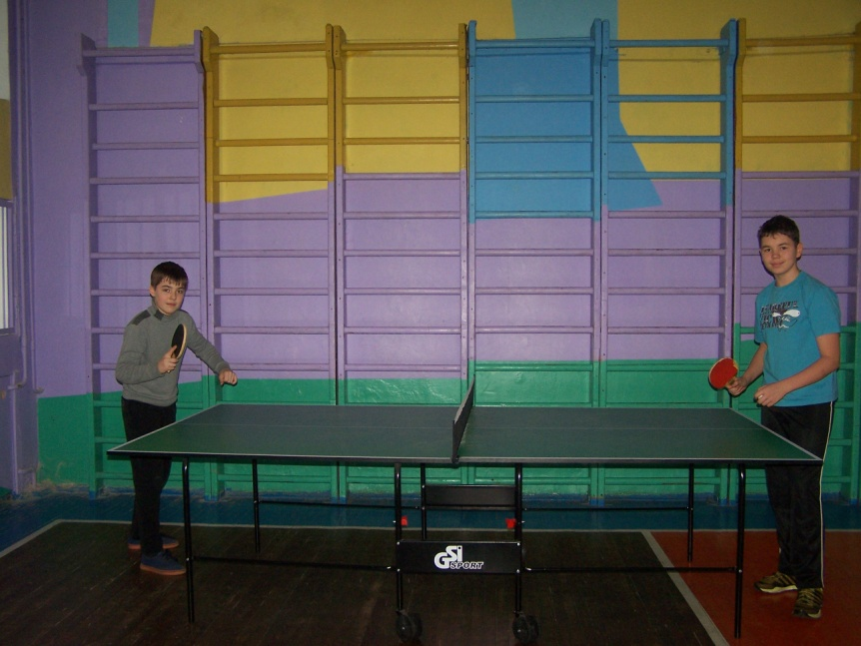
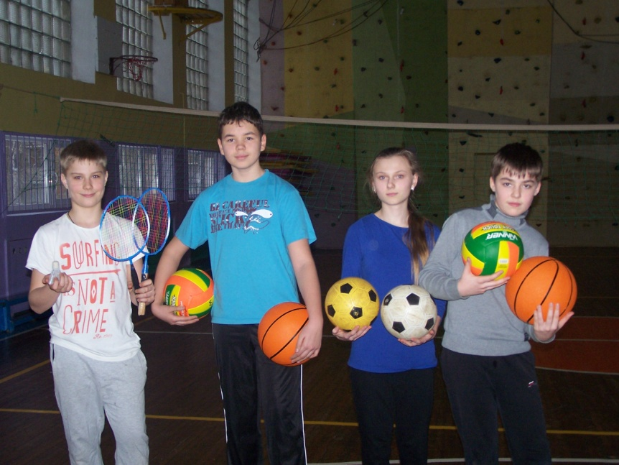
Спортивний інвентар

Slide 5
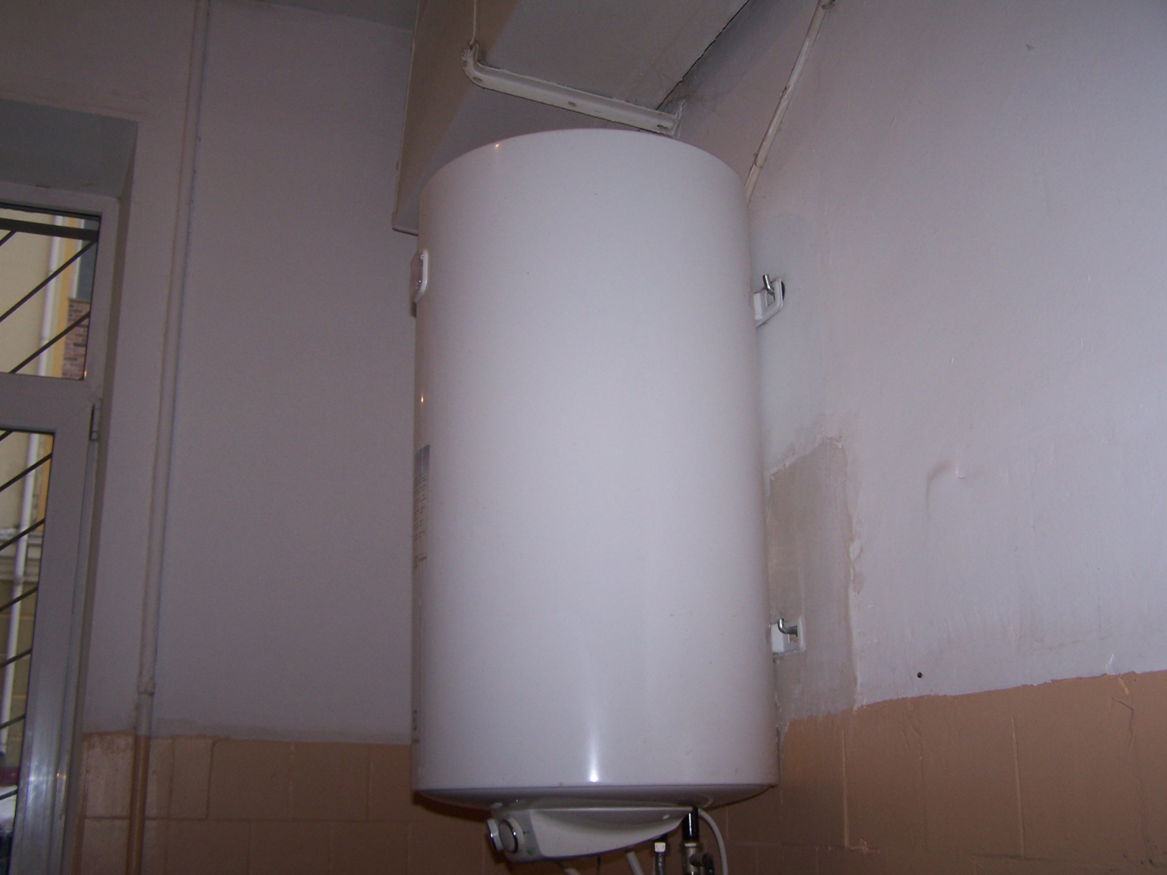
Водонагрівач (125 л)

Slide 6
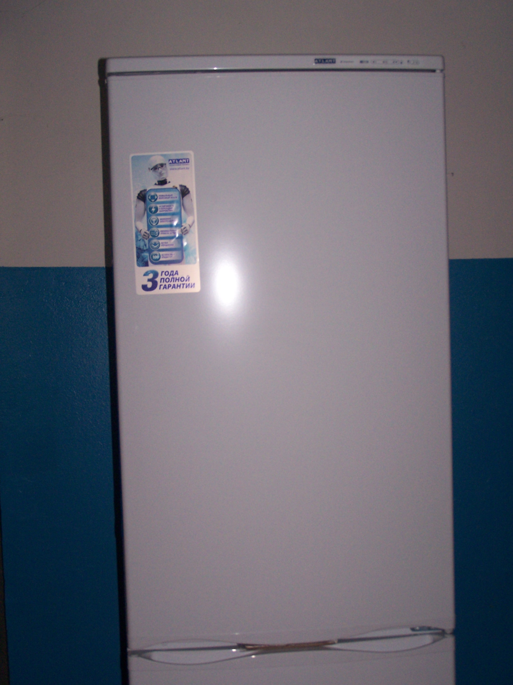
Холодильник “Атлант”

Slide 7
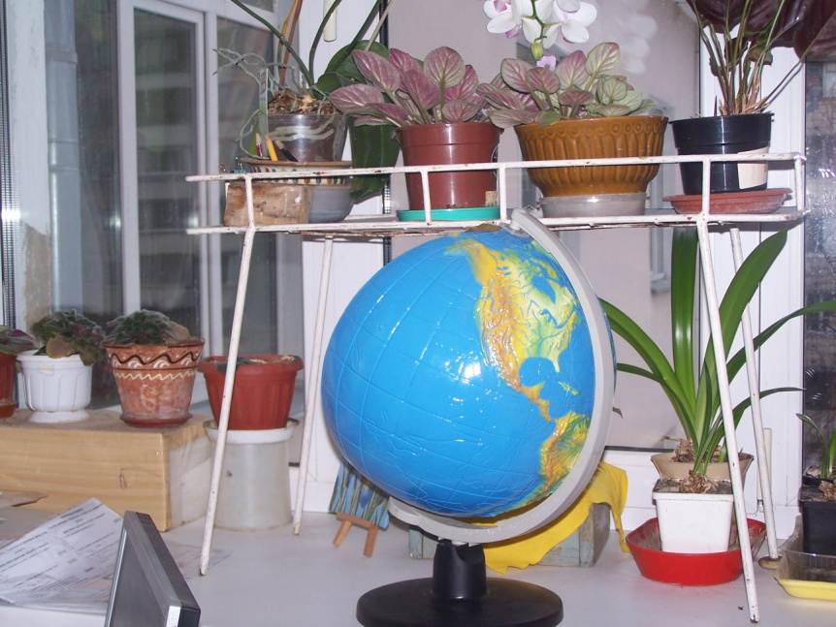
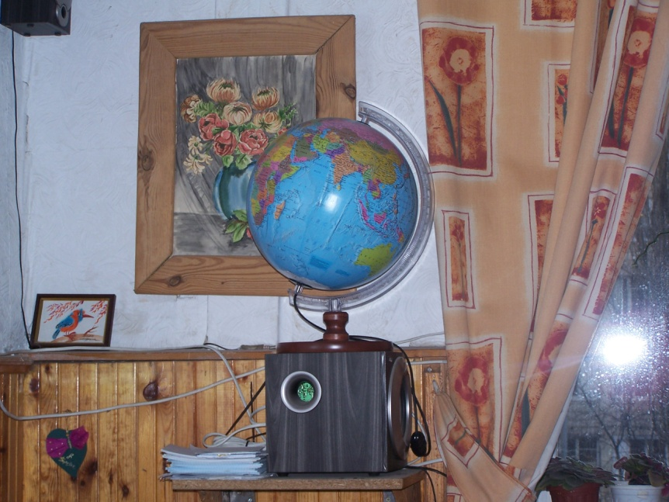
Глобуси

Slide 8
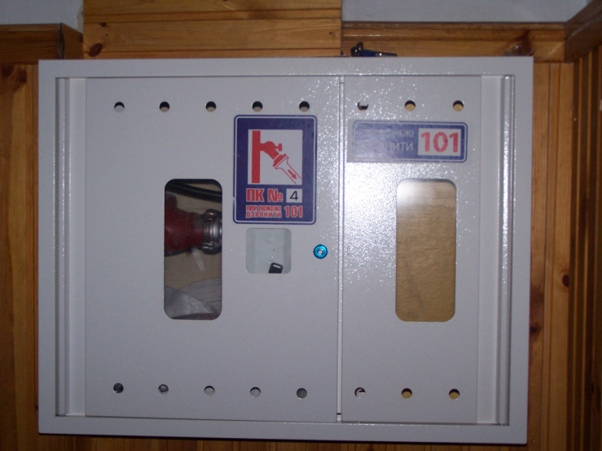
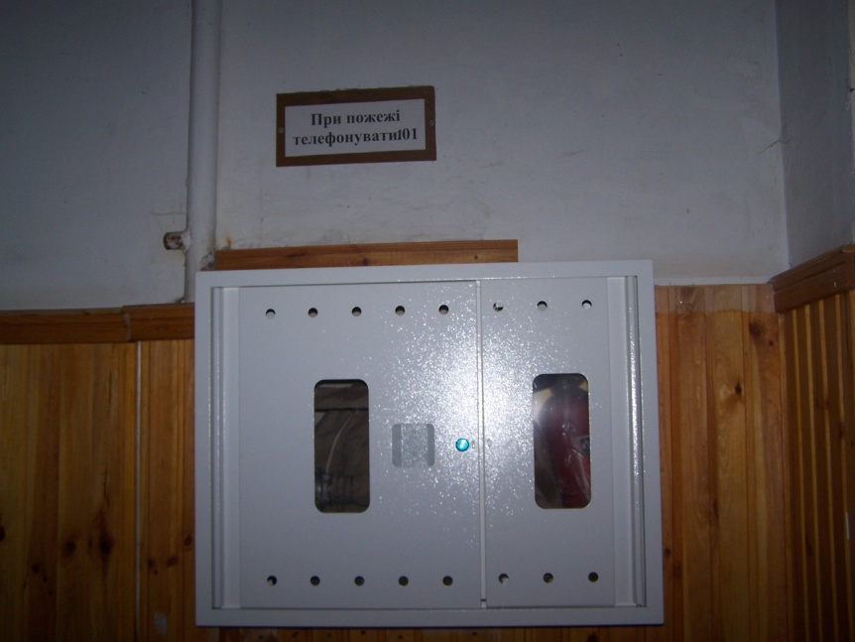
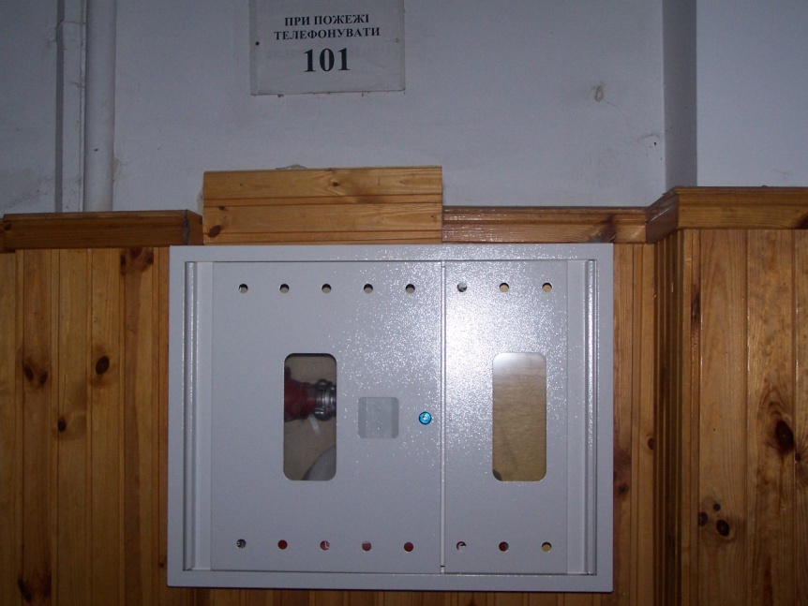
Пожежні шафи

Slide 9
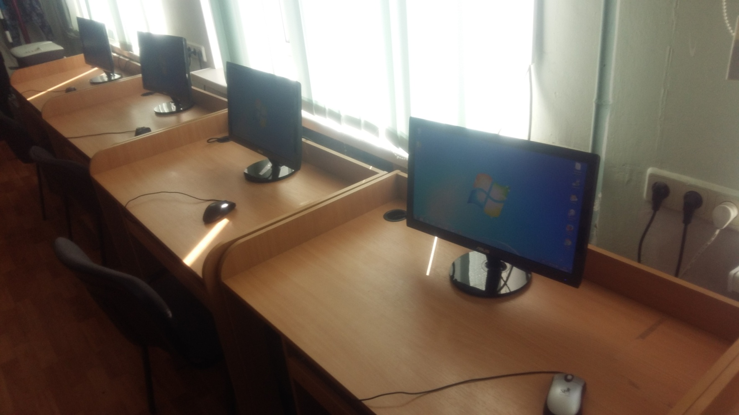
Комп’ютери

Slide 10
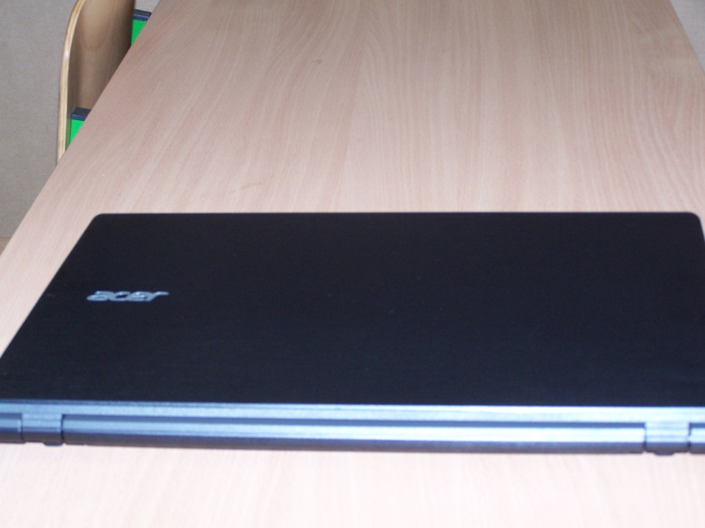
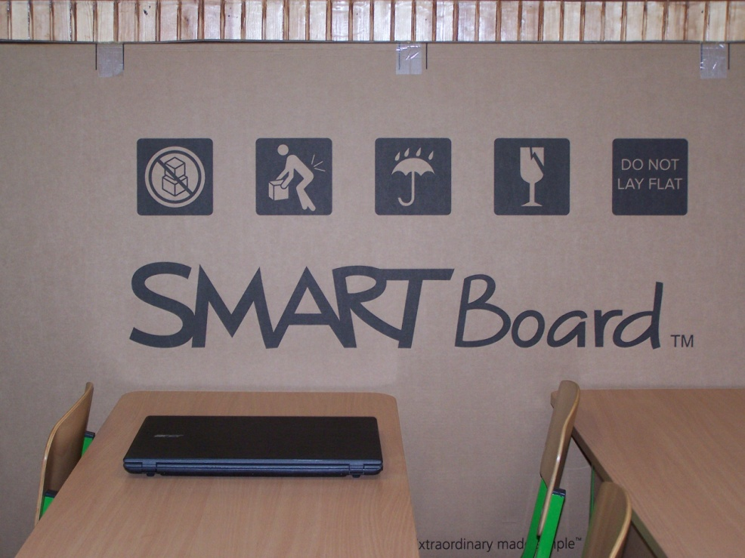
Мультимедійний комплекс

Slide 11
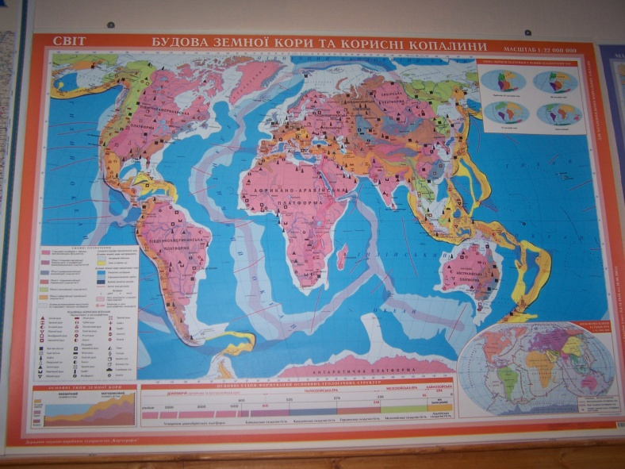
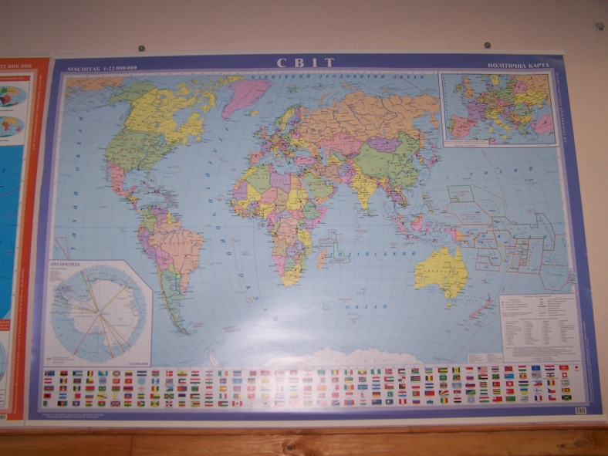
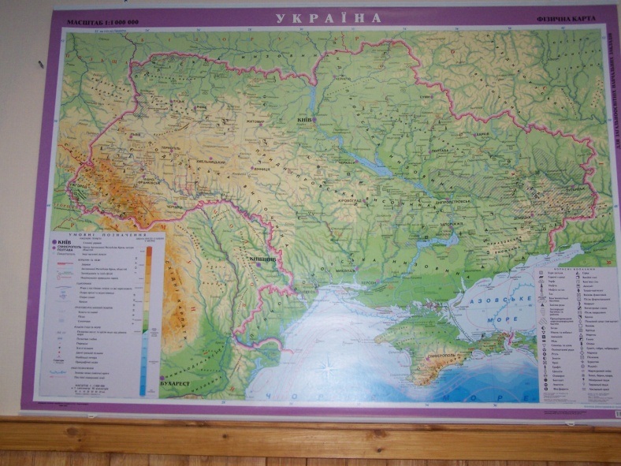
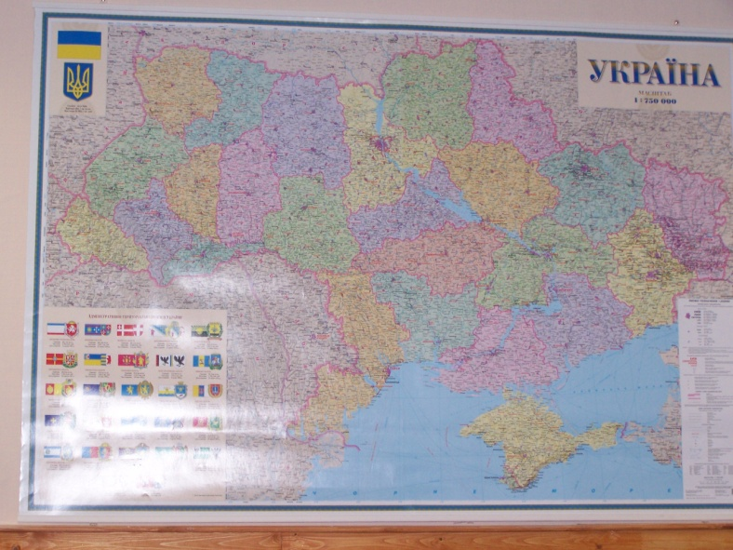
Карти

Slide 12
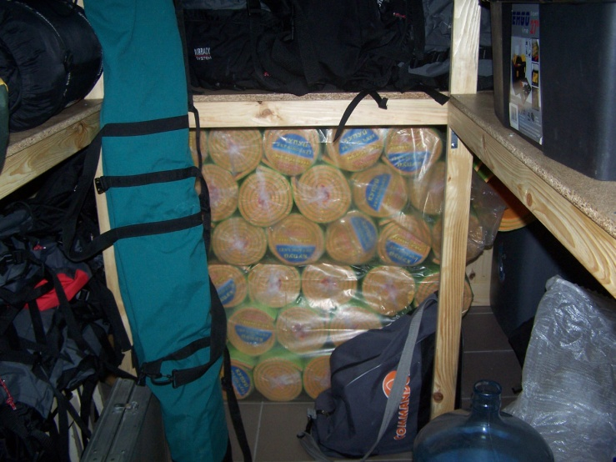
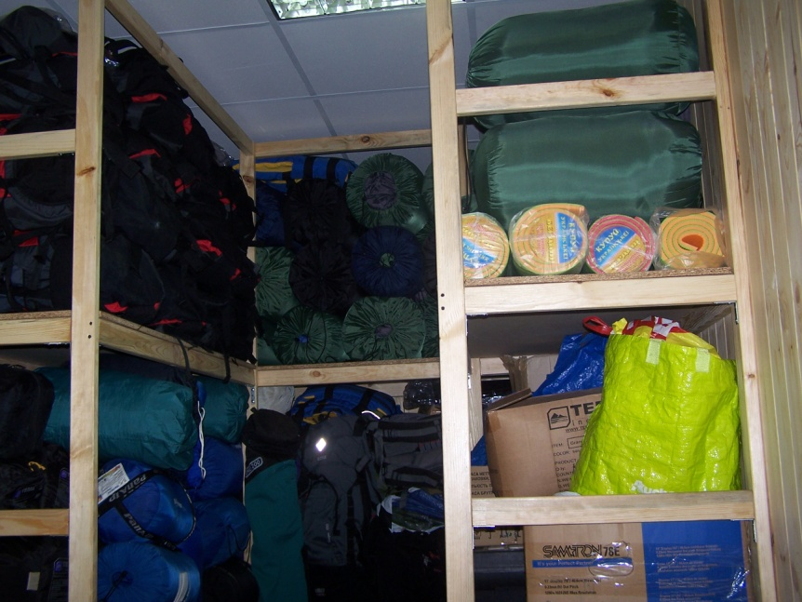
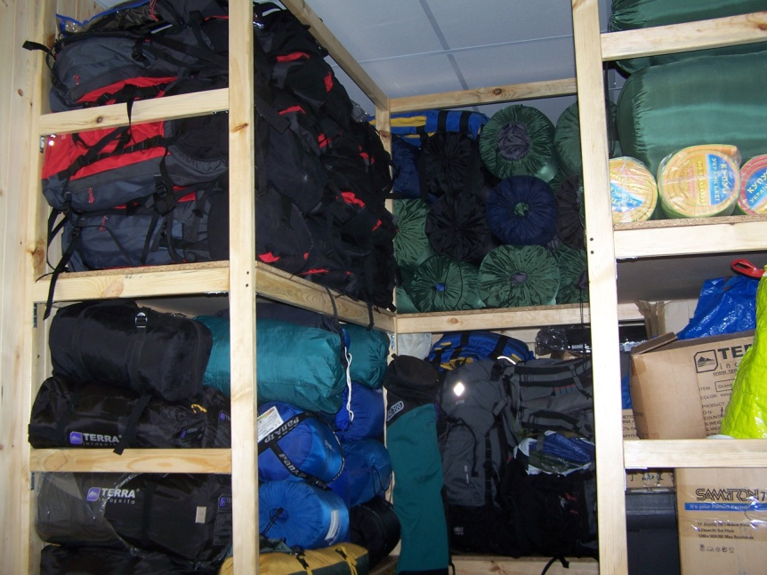
Туристичне спорядження

Slide 14
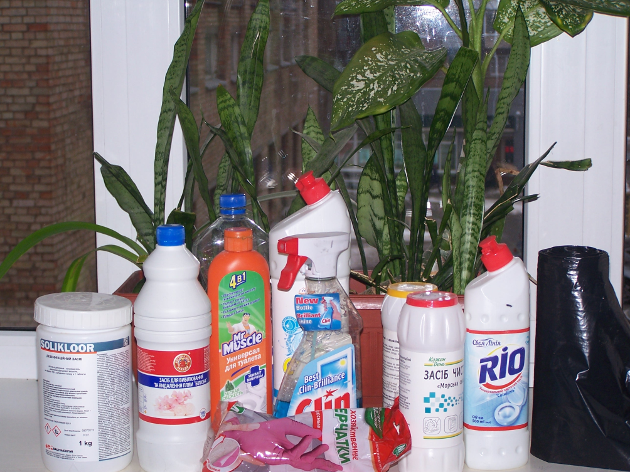
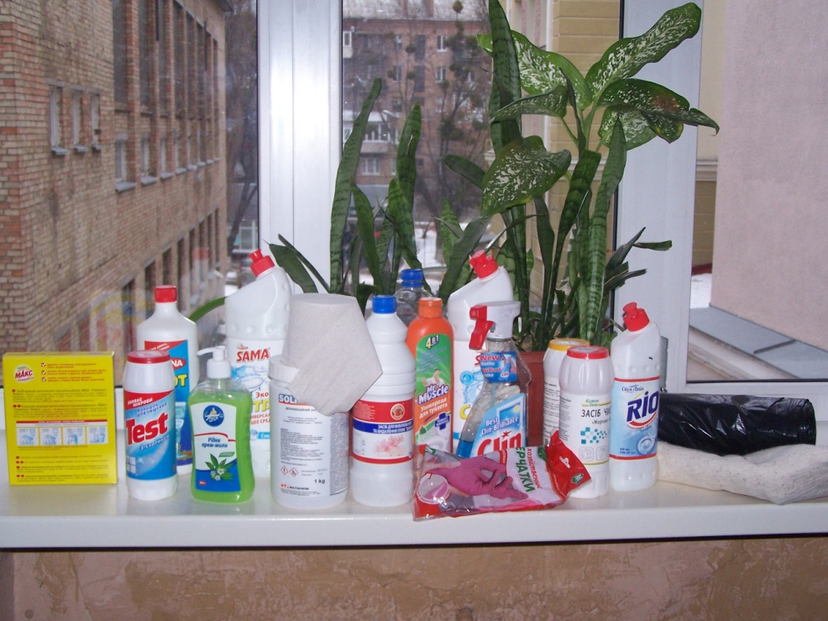
Миючі засоби

Slide 15
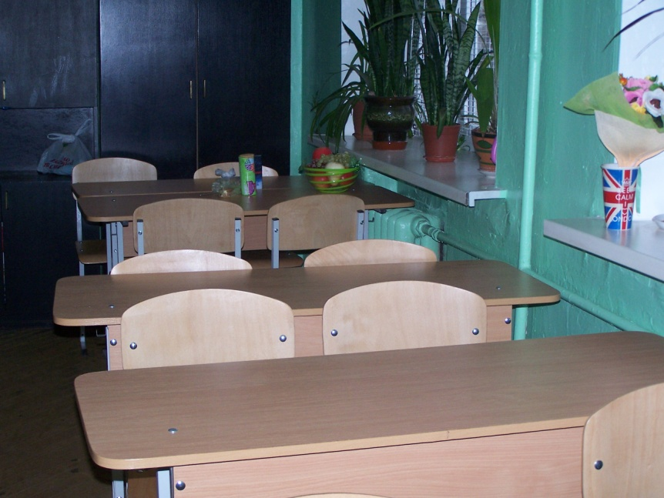
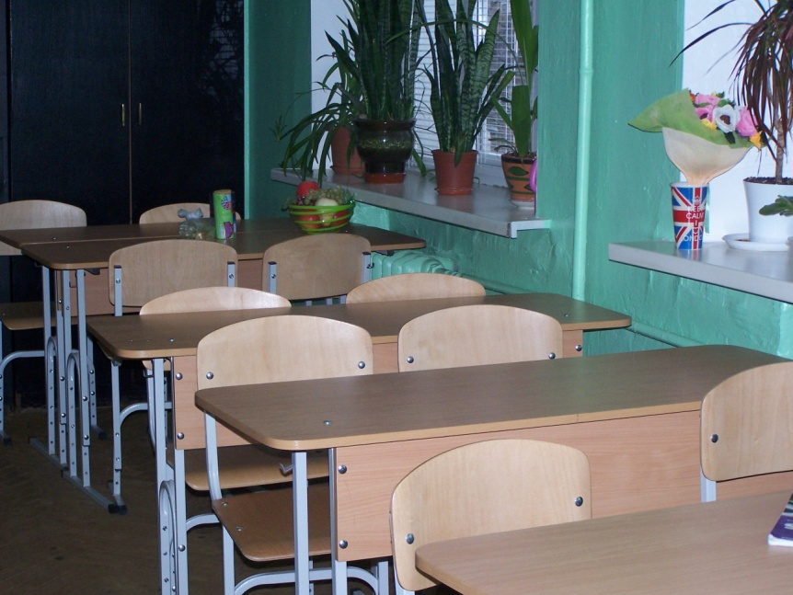
Учнівські столи і стільці

Slide 16
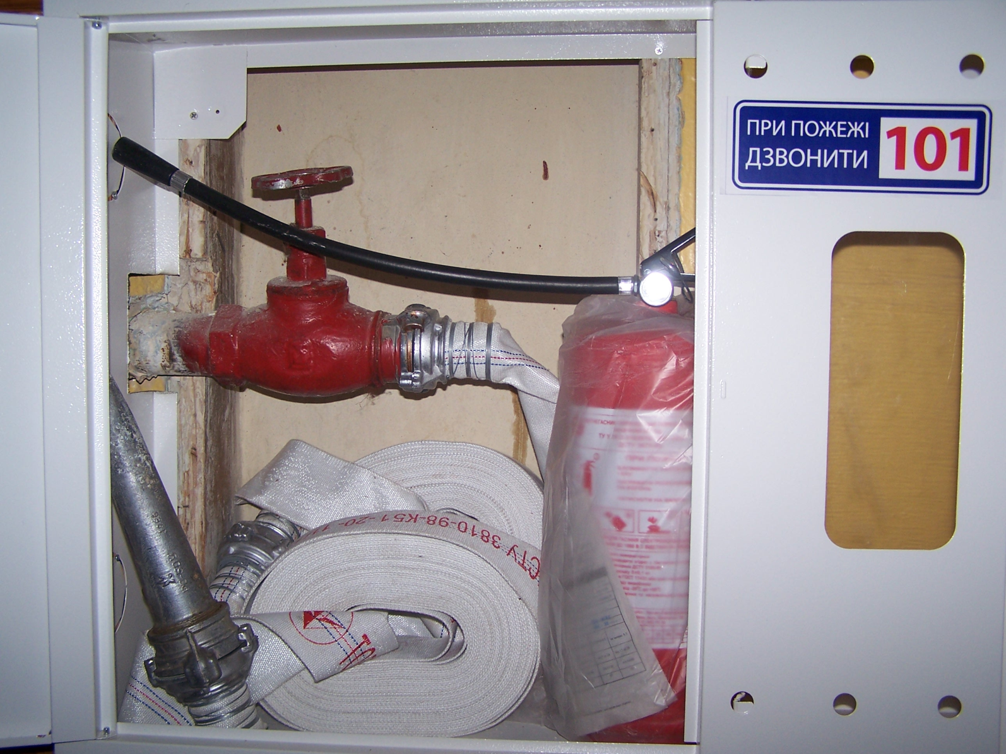
Вогнегасники та пожежні рукави

Slide 17
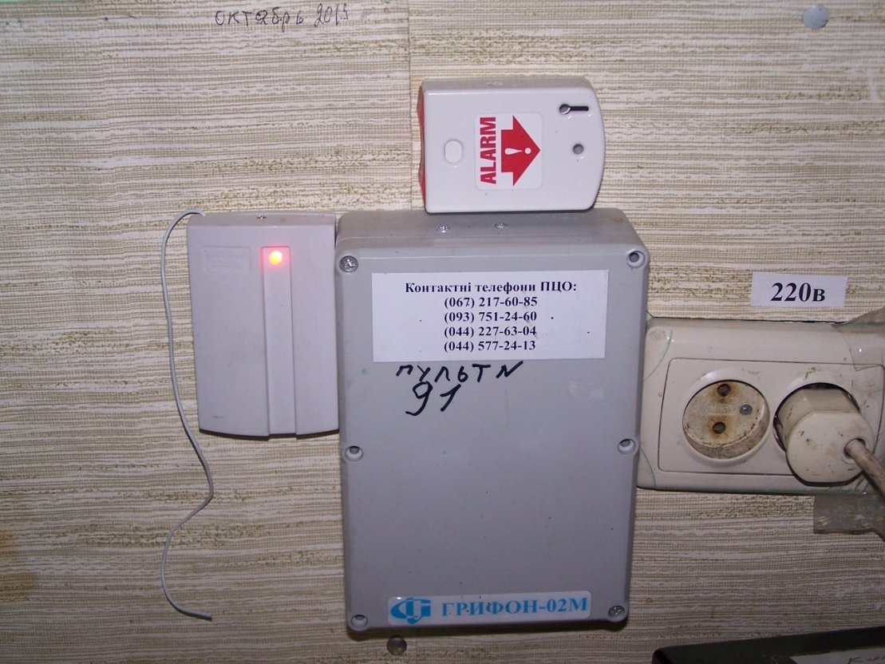
Кнопка тривожного сповіщення

Slide 18
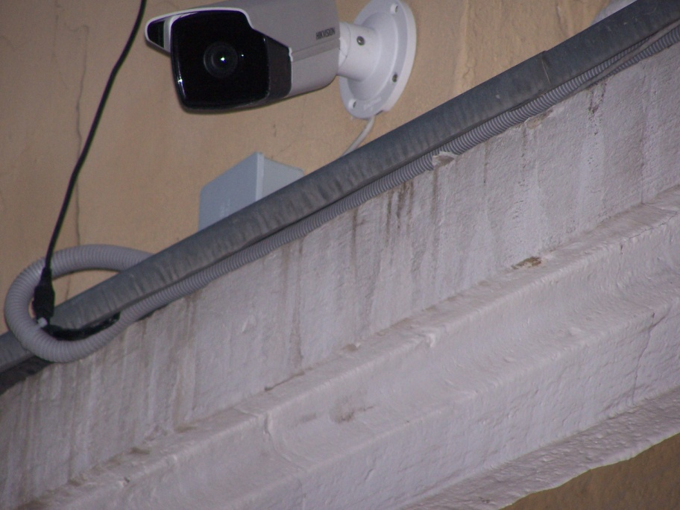
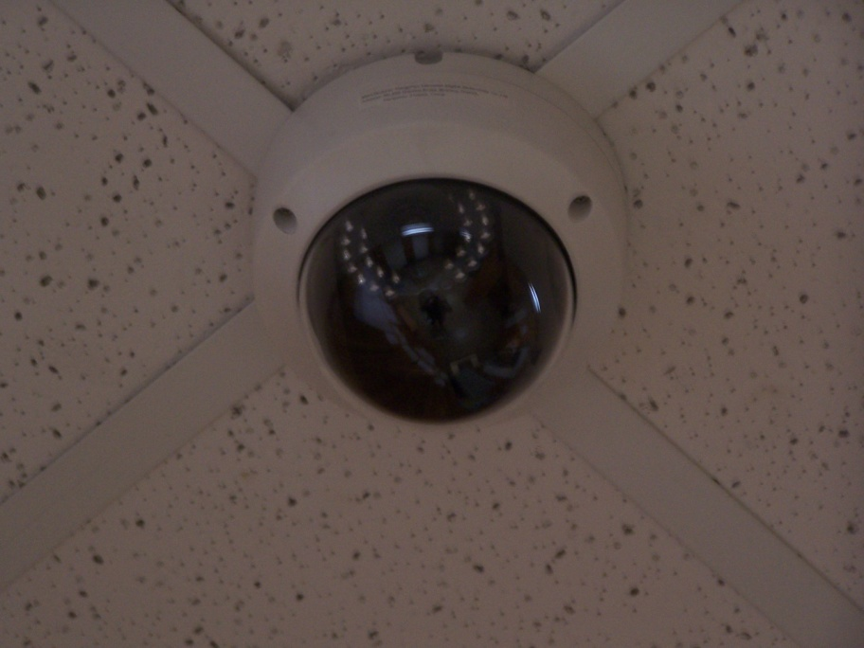
Камери спостереження

Slide 19
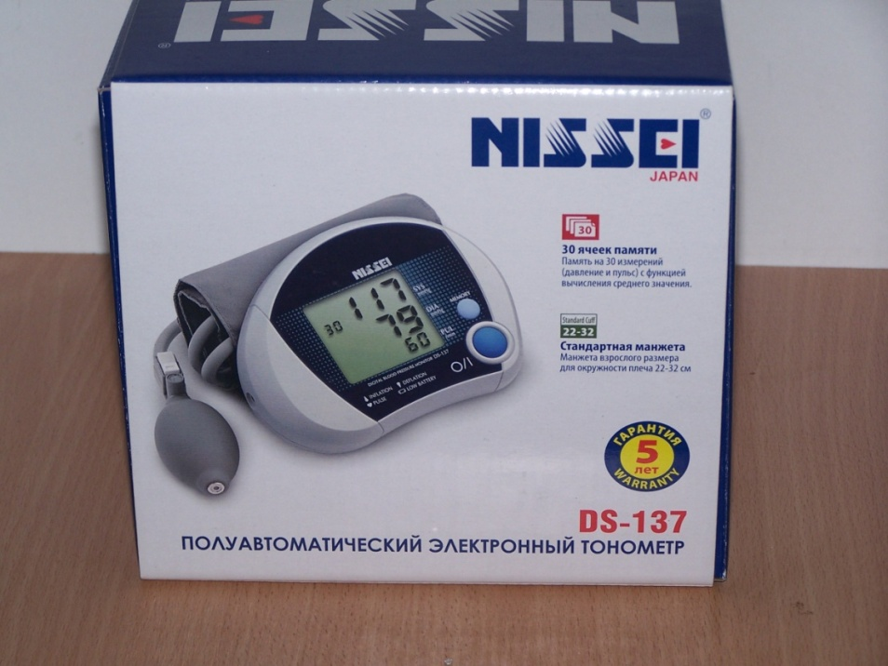
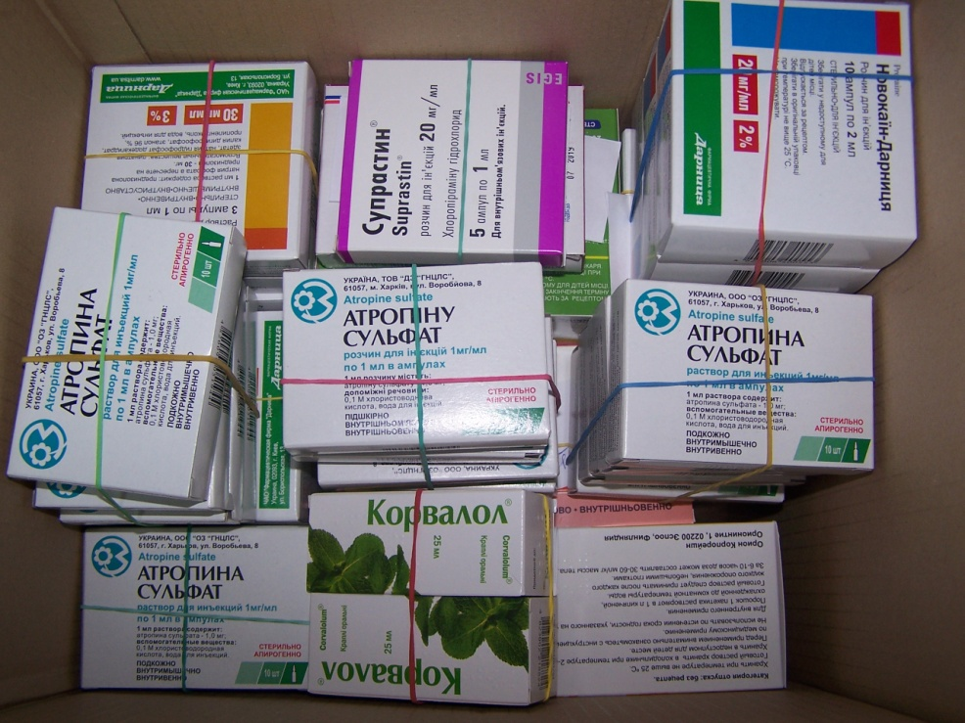
Медикаменти, тонометри

Slide 20
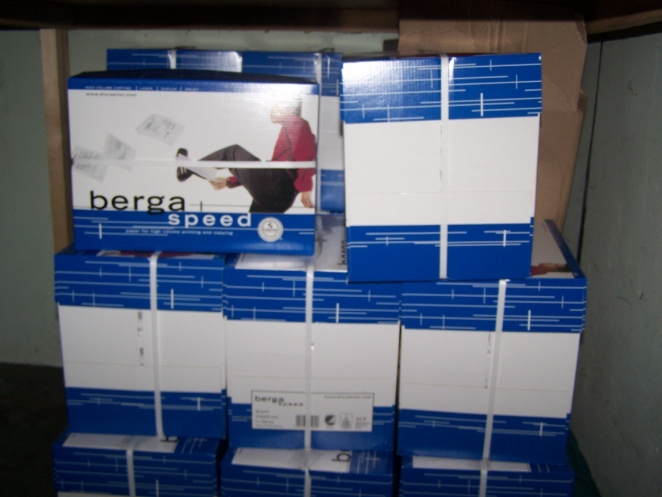
Папір

Slide 21
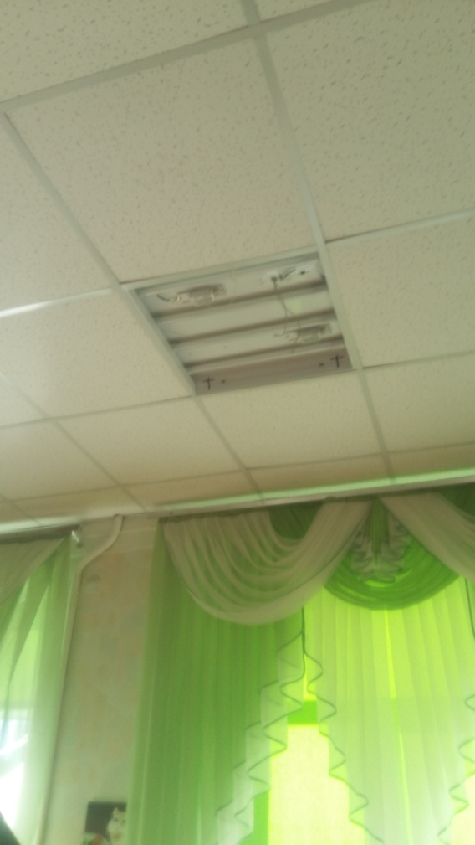
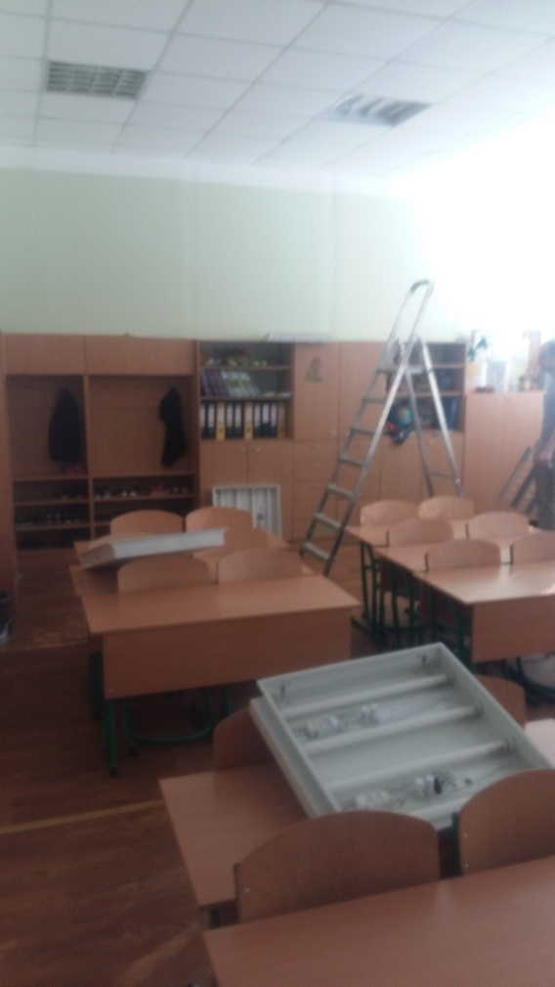
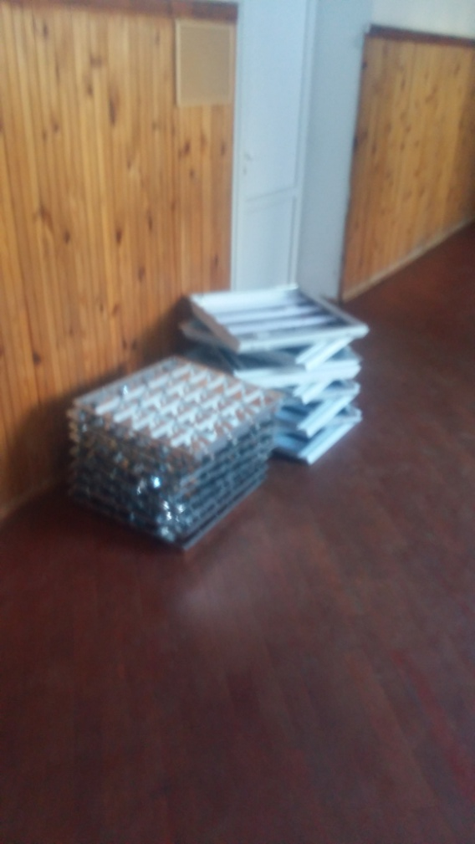
Навісна стеля, енергозберігаючі лампи

Slide 22
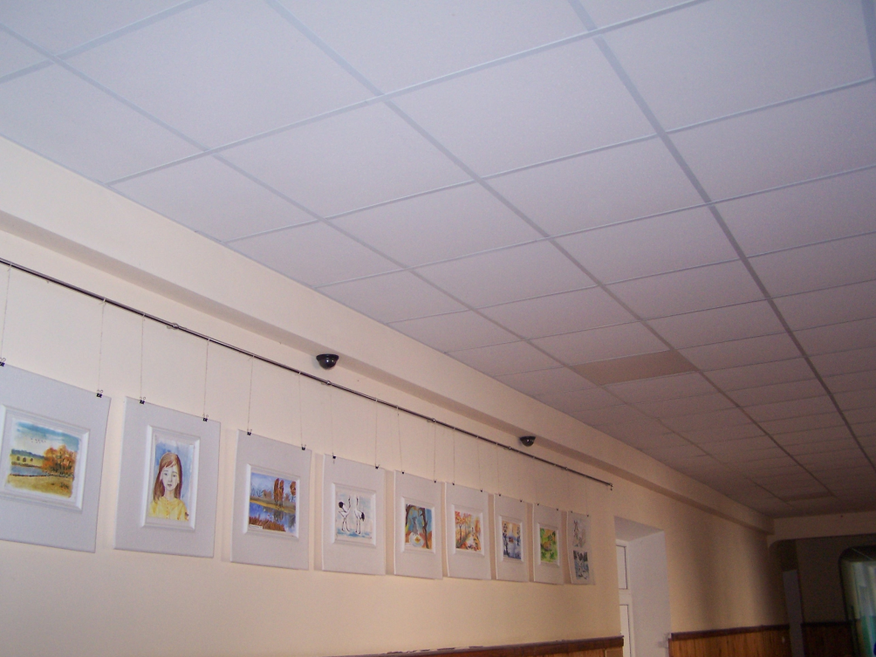
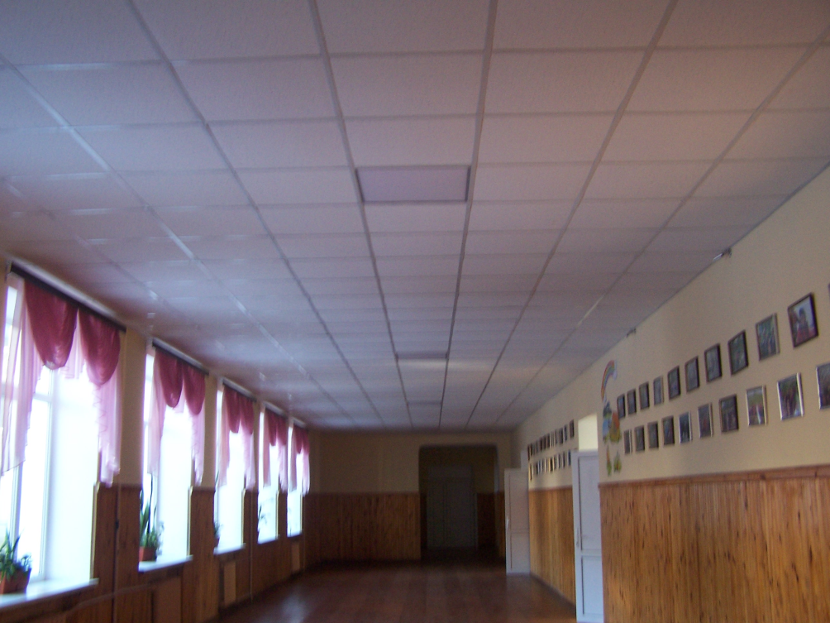
Навісна стеля (перший, другий поверх)

Slide 23
Адміністрація, батьківський комітет, педагогічний та учнівський колектив школи висловлюють щиру подяку за розуміння і дбайливе ставлення до сучасних потреб школи Київській міській державній адміністрації, депутату Київради Антоновій О.Ю., Шевченківській районній в місті Києві державній адміністрації, районному управлінню освіти за матеріальну допомогу та підтримку навчального закладу. Завдяки конструктивному сприянню влади сміливо крокуємо до нових освітніх горизонтів.

Slide 24
